Slide 1
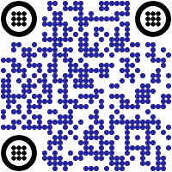
Стать лучшей версией себя: рефлексивная практика
Выдающийся русский литератор, создатель Толкового словаря живого великорусского языка, внесший неоценимый вклад в обогащение русской лексики, Владимир Иванович Даль говорил: «Воспитатель сам должен быть тем, чем он хочет сделать воспитанника».
Кем или чем, по Вашему мнению, должен быть современный воспитатель?
https://quick.apkpro.ru/poll/15283

Slide 2
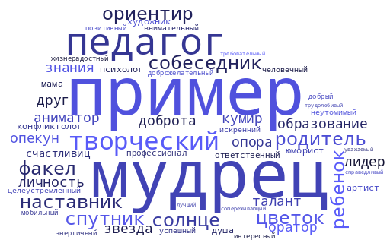
ВОСПИТАТЕЛЬ
МАГАДАНСКОЙ ОБЛАСТИ

